Slide 1
Выставка «Детский сад будущего»

Slide 2
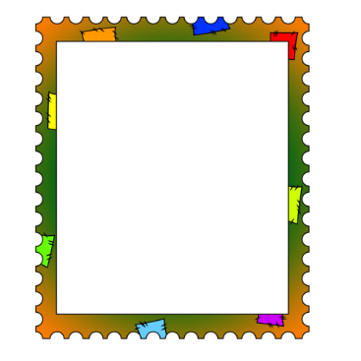
В январе у детского сада №167-день рождения! К дню рождения была оформлена выставка макетов «Детский сад будущего». С начала мы побеседовали с детьми, каким они видят детский сад будущего. Главное, как считают ребята, чтобы они не болели, «чтобы был бассейн для купания», «фонтан и красивые площадки», «удивительный сад с птицами и животными». Дети составляли схемы группы, участков, рисовали свои фантазии. Детские пожелания учли родители. В результате сотворчества детей, родителей и педагогов появились макеты «Детский сад будущего».

Slide 3
Есть стадион и картинг, песочница и водоем. Животные свободно гуляют по участку.

Slide 4
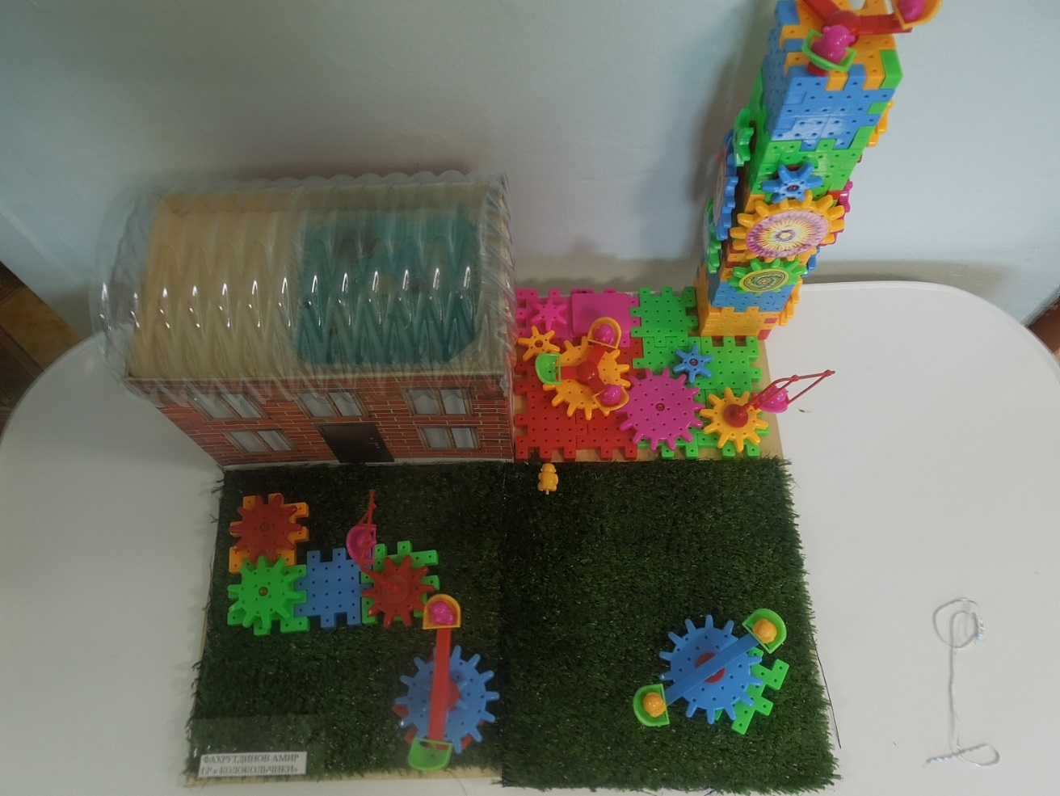
Детские площадки с каруселями, качелями разных видов, башня с ,бассейн на крыше здания.

Slide 5
Детский сад с зеленой площадкой, фонтаном, цветами и качелями.

Slide 7
Детский сад-летающая тарелка.

Slide 8
Детский сад-летающая тарелка.

